Slide 1
Maven项目管理工具
崔剑

Slide 2
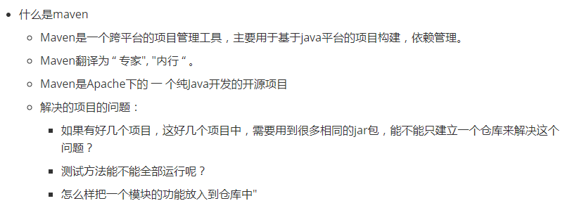
maven概述

Slide 3

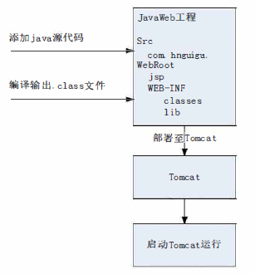
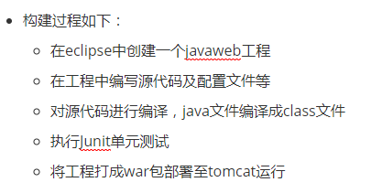
传统项目构建

Slide 4



Maven项目构建

Slide 5


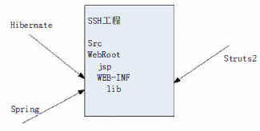
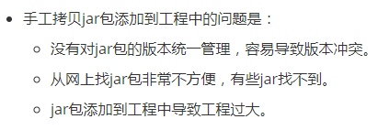
传统项目依赖管理

Slide 6

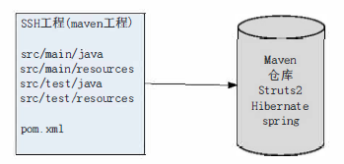

Maven依赖管理

Slide 7

Maven的优点

Slide 8
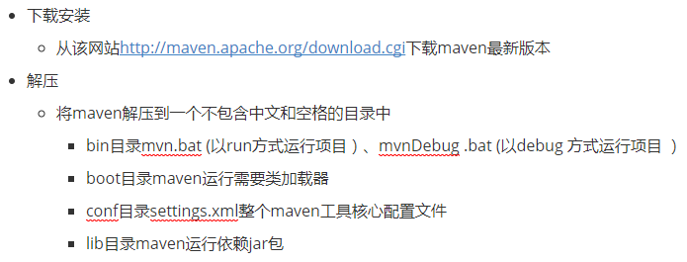
Maven的安装

Slide 9

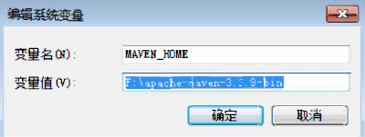


Maven的环境配置

Slide 10


Maven仓库

Slide 11
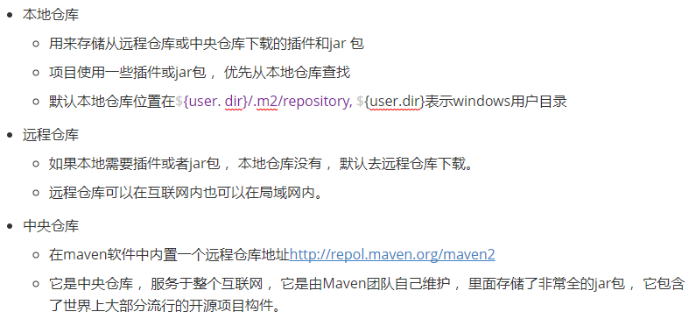
Maven仓库

